Slide 1
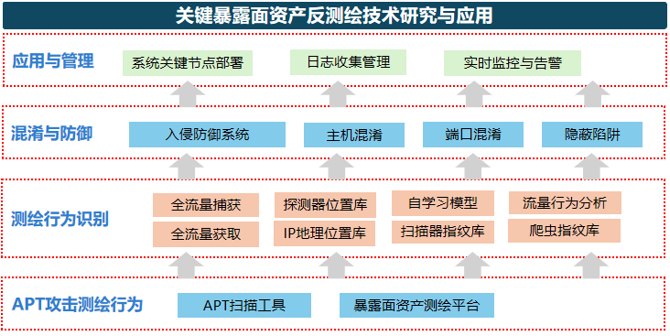
子任务2：关键暴露面资产反测绘技术研究
研究内容
针对APT攻击的侦查测绘行为进行识别和防御技术的研究，包括以下三个方面：
1.测绘行为的识别研究：通过基于IP地理位置库、扫描器指纹库、探测指纹爬虫指纹库以及流量行为进行分析，积累互联网空间中资产测绘节点特征和地址知识，实现感知非法请求、非法探测行为。
2.测绘行为的针对性隐藏与混淆技术研究：研究混淆欺骗技术，最终实现修改、更新测绘工具对指定资产的测绘结果，实现资产的隐匿与混淆功能。
3.关键系统反测绘服务研发：在不影响正常业务的前提下，部署业务系统反测绘模块，对测绘行为进行定向欺骗与混淆，防止APT攻击者绘制网络真实结构，防范主机探测、拓扑发现、指纹扫描等网络测绘技术。
预期研发成效
结合指纹库和流量行为分析，积累主流工具的测绘特征和地址知识，掌握识别非法请求探测行为能力，并结合混淆欺骗技术，针对扫描测绘行为实现结果混淆，对指定服务的定向隐藏和保护。通过反测绘手段，增加侦察测绘路径长度，提供错误信息误导APT攻击者的行为，从而保护网络资产安全。
主流探测节点行为特征分析
利用指纹库和流量分析，学习各主流探测节点的探测模式和规律，学习主流测绘工具的服务测绘特征。
响应攻击、测绘行为
通过发现的探测行为进行虚假响应，进而影响和改变扫描及测绘行为。
关键资产的混淆和隐匿
基于欺骗、隐蔽、虚假响应等技术识别并欺骗非法访问者，以真正用户无感知的条件下，对测绘者进行定向的隐匿，实现反测绘技术。
预期成果
1、形成已知 APT 攻击事件的判定能力，探索未知 APT 攻击研究，建成行业 APT 攻击威胁信息库，形成 ATT&CK 检测技战法数量不少于 100个。
2、技术方案：关键暴露面资产反测绘技术方案一份； 3、专利：关键暴露面资产反测绘技术相关专利一篇

Slide 2
关键暴露面资产反测绘技术研究与应用
应用与管理
系统关键节点部署
日志收集管理
实时监控与告警
混淆与防御
入侵防御系统
主机混淆
端口混淆
隐蔽陷阱
全流量捕获
探测器位置库
自学习模型
流量行为分析
测绘行为识别
全流量获取
IP地理位置库
扫描器指纹库
爬虫指纹库
APT攻击测绘行为
APT扫描工具
暴露面资产测绘平台

